Slide 1
زكاتي

Slide 2
الزكاة
الزكاة هي أحد أركان الإسلام الخمسة، وتعني تقديم جزء من المال للمحتاجين والفقراء. يتم حساب الزكاة بنسبة 2.5% من المال المدخر، وتُدفع سنويًا. تهدف الزكاة إلى تحقيق العدالة الاجتماعية ومساعدة الفئات الأقل حظًا في المجتمع.
تختلف أنواع الأموال التي تجب فيها الزكاة، مثل النقود، والذهب، والفضة، والمحاصيل الزراعية، والمواشي. يعتبر أداء الزكاة واجبًا على كل مسلم يمتلك النصاب الشرعي، أي الحد الأدنى من المال.

Slide 3
أهمية الزكاة
الزكاة ليست مجرد واجب مالي، بل هي وسيلة لتحقيق العدالة الاجتماعية ومساعدة الفقراء والمحتاجين. من خلال استخدام هذا التطبيق، يمكن للمستخدمين الإسهام في تحسين حياة الآخرين وتعزيز روح التعاون والمودة في المجتمع.

Slide 4
فوائد الزكاة
الزكاة تعزز من التآزر الاجتماعي وتساعد في تقليل الفقر. استخدام التطبيق يمكن أن يساهم في رفع الوعي الجماعي حول أهمية الزكاة وكيفية أدائها بشكل صحيح.

Slide 5
الفوائد النفسية
راحة البال: من خلال الالتزام بدفع الزكاة، يشعر المستخدمون بالراحة النفسية والسعادة، حيث يدركون أنهم يسهمون في تحسين حياة الآخرين.
تعزيز الروابط الاجتماعية: يساهم أداء الزكاة في بناء علاقات أقوى بين الأفراد، حيث يُظهر العطاء روح التعاون والمشاركة.

Slide 6
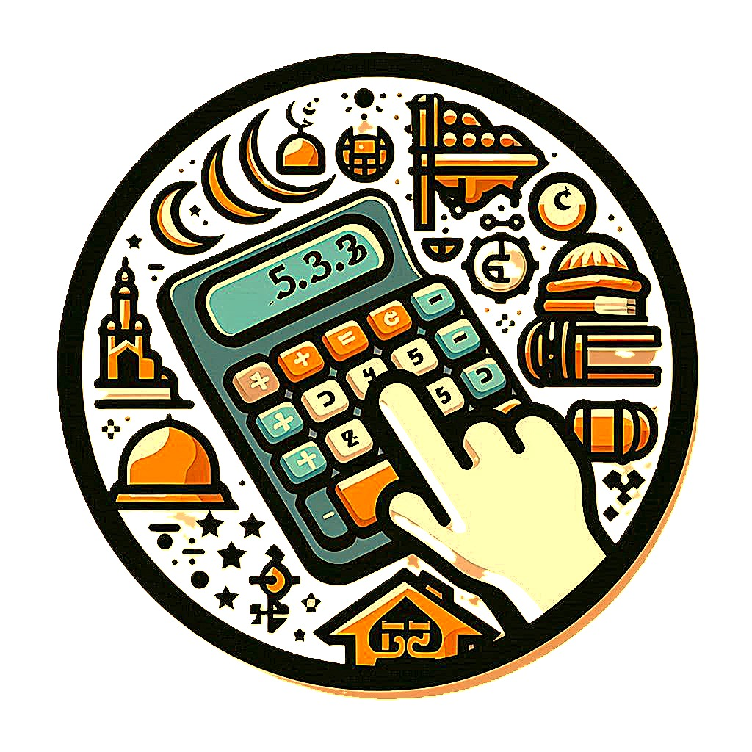
الشعار

Slide 7

الاعلان الثابت

Slide 8
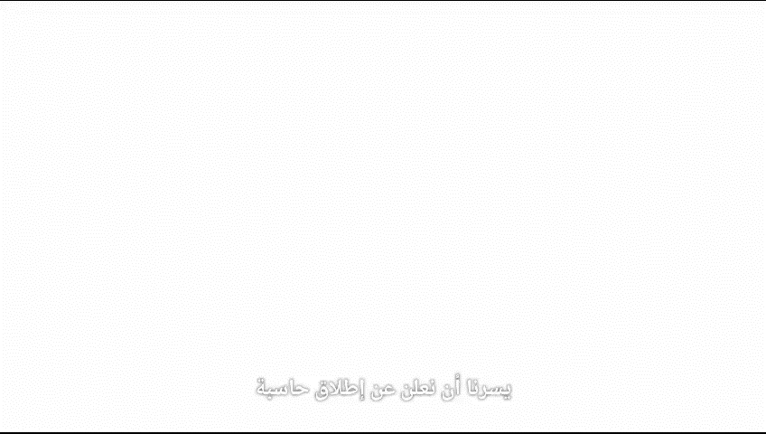
الإعلان المتحرك

Slide 9
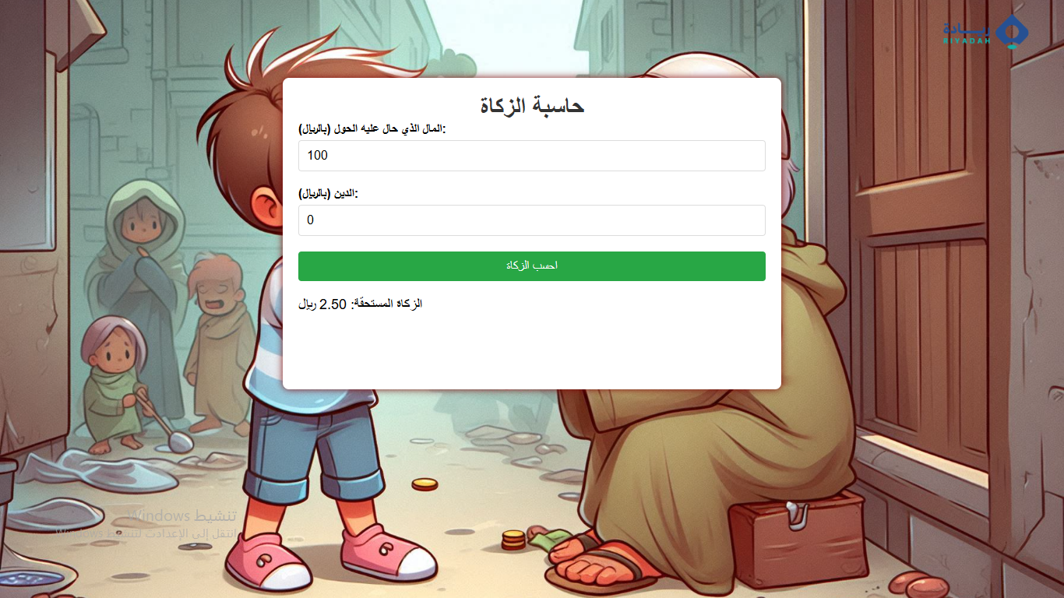
الموقع

Slide 10
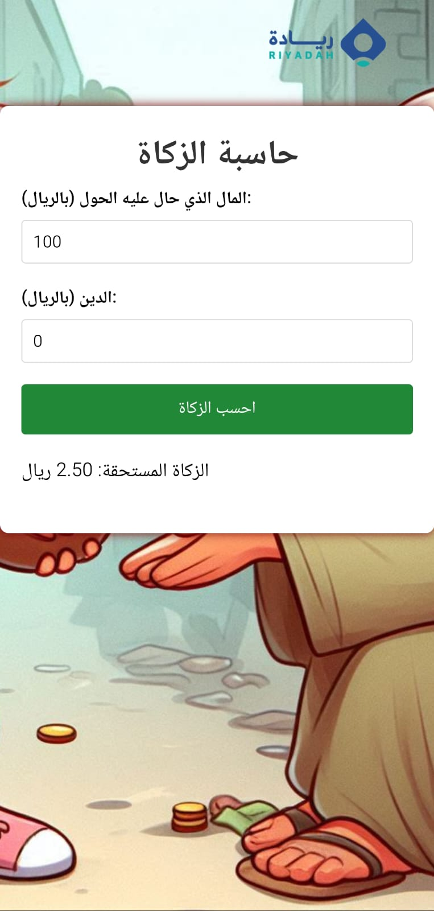
التطبيق

Slide 11
خطوات الاستخدام
أولا: إدخال (المال الذي حال عليه الحول)
ثانياً: إدخال (الدين)
ثالثاً: اضغط على زر (احسب الزكاة)
رابعاً: الناتج (الزكاة المستحقة)

Slide 12
شكراً لحسن استماعكم
الموقع:
https://suhaib-gg1.github.io/z/

